Slide 1
СОВРЕМЕННЫЕ ТРЕНДЫ РАЗРАБОТКИ

Slide 2
Наш стек технологий
TypeScript
Клиент (JavaScript)
ASP. NET MVC Core
(генерация HTML странички)
Сервер (C#, ОС Windows)
.NET Framework
MS SQL Server
MS Sharepoint
База данных

Slide 3

стек технологий других
Angular/TypeScript
(генерация HTML странички)
Клиент (JavaScript)
ASP. NET MVC Api
(сервис)
Сервер (C#, Linux, микросервисы)
.NET Core
Postgres
База данных

Slide 4
МЫ не такие как все
Мы | Другие
Server Side Rendering | Angular
.NET Framework/Windows Server | .NET Core/Linux
MS Sharepoint/MS SQL Server | Postgres
 | Микросервисы

Slide 5
МАТЕРИАЛЫ
Курсы по Angular - выложены в папке \\storage\home\Training\Angular
Там же выложена эта презентация
https://itvdn.com

Slide 6
МЫ не такие как все
Мы | Другие
Server Side Rendering | Angular
.NET Framework/Windows Server | .NET Core/Linux
MS Sharepoint/MS SQL Server | Postgres
 | Микросервисы

Slide 7
ANGULAR
Что вы думаете про технологию Angular?
Стоит ли переходить на Angular?

Slide 8
Технология ANGULAR
Минусы | Плюсы
- Сложная технология, долго учить - Нужны навыки фронтендщика | + SPA сайты выглядят современно + Интересно для разработчиков + Можно разделить роли фронтендщика и бэкендщика + Можно перейти на микросервисы

Slide 9
МЫ не такие как все
Мы | Другие
Server Side Rendering | Angular
.NET Framework/Windows Server | .NET Core/Linux
MS Sharepoint/MS SQL Server | Postgres
 | Микросервисы

Slide 10
ПЕРЕХОД НА .NET CORE
Что бы думаете по поводу перехода с .net framework на .net core?
Стоит ли переходить на .net core?

Slide 11
ПЕРЕХОД НА .NET CORE
Минусы | Плюсы
- Есть серьёзные проблемы с коннектом к Sharepoint 2013 | + Есть возможность запускать сайты на серверах Linux (импортозамещение) + Рекомендовано Microsoft + В тренде

Slide 12
МЫ не такие как все
Мы | Другие
Server Side Rendering | Angular
.NET Framework/Windows Server | .NET Core/Linux
MS Sharepoint/MS SQL Server | Postgres
 | Микросервисы

Slide 13
ПЕРЕХОД НА POSTGRES
Минусы | Плюсы
- Нужно вложиться в изучение - Оргструктура все равно хранится в MS SQL Server | + Postgres бесплатный (импортозамещение)

Slide 14
МЫ не такие как все
Мы | Другие
Server Side Rendering | Angular
.NET Framework/Windows Server | .NET Core/Linux
MS Sharepoint/MS SQL Server | Postgres
 | Микросервисы

Slide 15
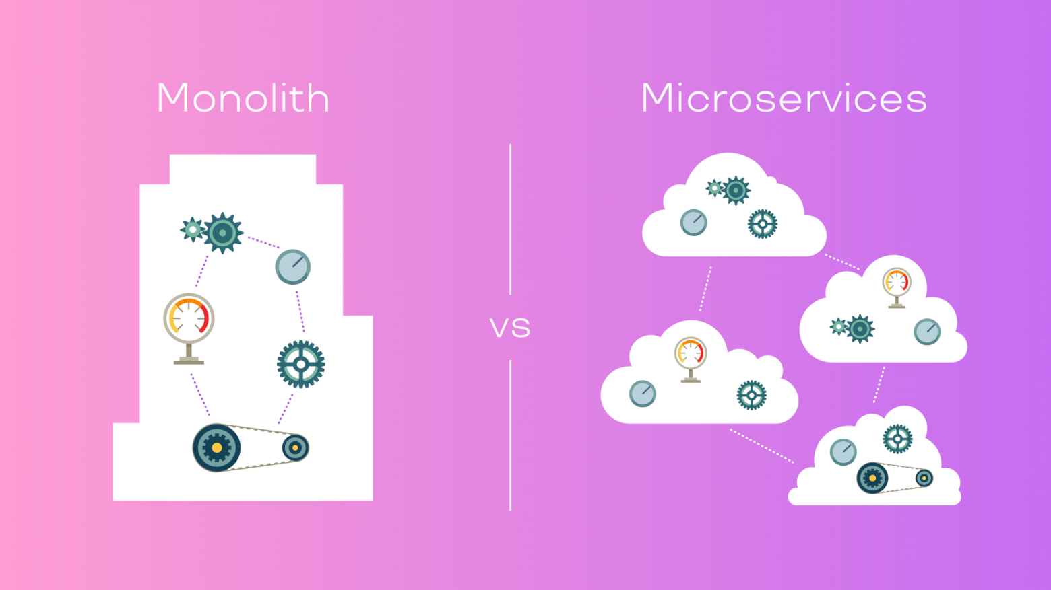

Slide 16
МИКРОСЕРВИСЫ
Минусы | Плюсы
- Большие вложения в инфраструктуру. Возможно, потребуются новые люди - Перепиливание на микросервисы займет много времени | + Возможность писать большие проекты с четким разделением на модули + Возможность писать высоконагруженные системы

Slide 17
ИТОГ
Рекомендую изучить Angular \\storage\home\Training\Angular
Следует подумать насчет перехода на Postgres/.NET Core/Микросервисы
DDD, Clean Architecture

Slide 18
Вопросы?

